Slide 1
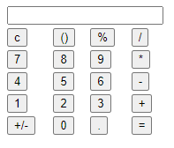
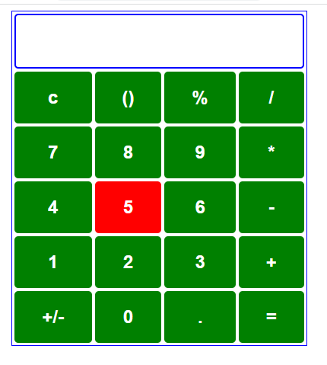
혼자 해보기1
아래와 같이 작성한 파일 calc.html 에 스타일 태그를 적용하여 왼쪽과 같이 출력되도록 수정하기
테이블 크기, 선 색상, 버튼 크기 및 색상, 버튼 선택 시 마우스 포인터 모양, 버튼 위에 마우스 포인터 위치 시 색상 변경
손 모양 마우스포인터를 올리면 붉은 색으로

Slide 2
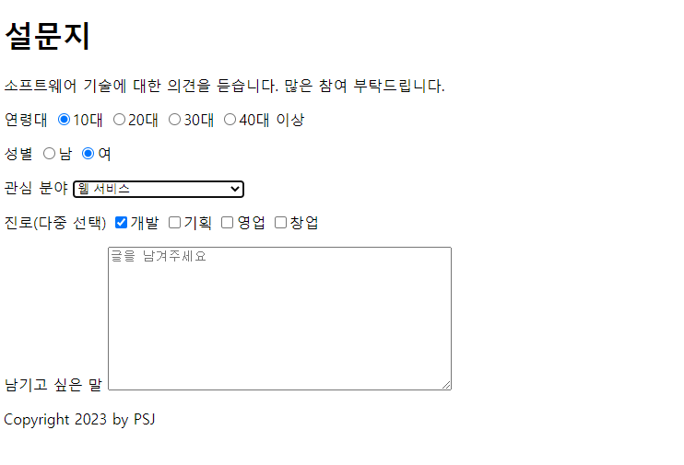
혼자 해보기2
왼쪽과 같은 설문조사 웹페이지를 작성하기
select option은 모바일 소프트웨어, 웹 서비스, 빅데이터, 디지털 콘텐츠 및 가상 현실로 하고 기본을 웹 서비스로 지정한다.
파일명 : survey.html

Slide 3
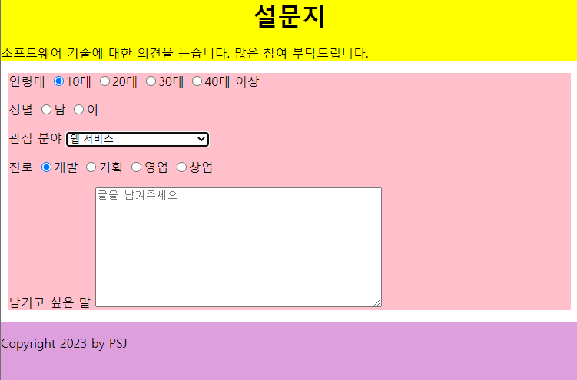
혼자 해보기3
앞에서 작성한 설문조사 웹페이지에 시맨틱 웹과 스타일을 적용하여 왼쪽과 같이 완성한다.
스타일은 별도의 파일로 작성하여 링크하거나 임포트하여 사용한다.
파일명 : survey.html, style_survey.css

Slide 4
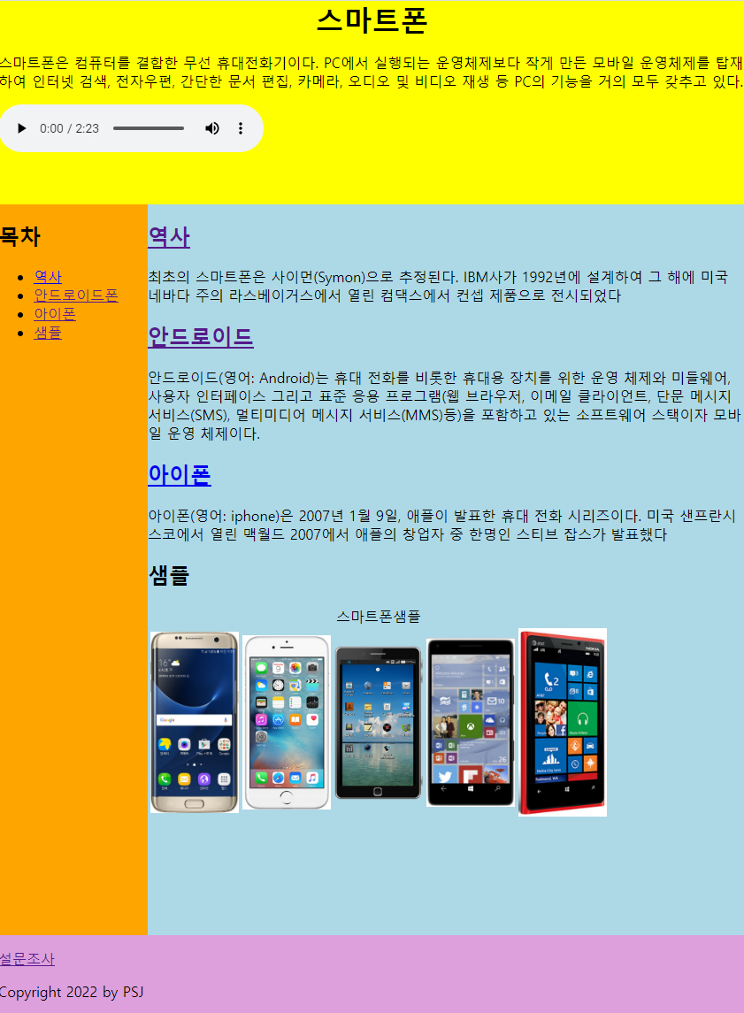
혼자 해보기4
실습으로 작성한 스마트폰에 대한 안내 웹 페이지에 작성한 설문조사 파일을 링크 걸고 시맨틱 웹과 스타일을 적용하여 왼쪽과 같이 꾸민다.
스타일은 별도의 스타일 파일을 작성하여 링크하거나 임포트 한다.

Slide 5
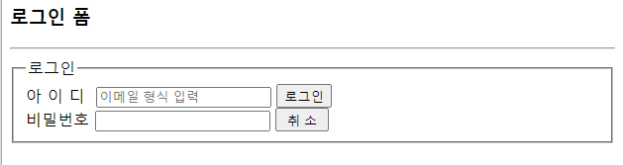
혼자 해보기5
아래와 같이 작성한 loginform.html 로그인 폼 파일에 자신이 직접 구상한 디자인 및 애니메이션 등 3가지 이상의 효과를 스타일 태그로 적용하기
파일 : loginform.html

Slide 6
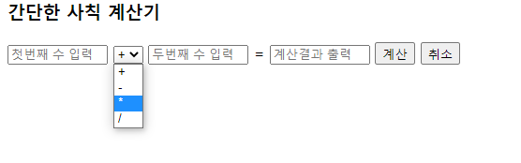
혼자 해보기6
아래와 같이 간단한 사칙 계산기 폼을 HTML로 작성하고, 자신이 직접 구상한 디자인을 스타일 태그로 적용하기
파일 : calcSimple.html

